Slide 1
게임엔진프로그래밍응용
15. 기말 평가
청강문화산업대학교 게임콘텐츠스쿨
반 경 진

Slide 2
코로나 유의사항

Slide 3
코로나 유의 사항
등교 전 코로나19 증상 (발열, 두통,인후통, 기침 등)시 행동요령
https://www.ck.ac.kr/archives/175303
학교 등교 안내 사항
https://cafe.naver.com/chungkanggame
귀가조치 및 등교 후 발열증상시 스쿨 행정실(031-639-4502)로 꼭! 연락

Slide 4
코로나 유의 사항
코로나19 관련 행동수칙
https://www.ck.ac.kr/archives/169396
2022학년도 1학기 코로나19 감염예방 관리 계획 및 대학 자체 감염예방 관리 지침 4판 안내
https://www.ck.ac.kr/archives/181956
등교(출근) 중지 기준 및 행동요령 변경 안내 https://www.ck.ac.kr/archives/182863

Slide 5
온라인 수업 저작권 유의 사항

Slide 6
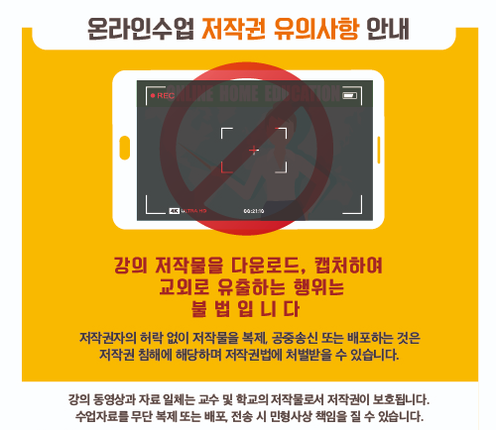
온라인 수업 저작권 유의 사항

Slide 7
기말 과제물 발표

Slide 8
기말 과제물 발표
발표순서 | 학번 | 이름
1 | 201751006 | 김재석 X
2 | 201751045 | 전재훈 V
3 | 201813077 | 박진 V
4 | 201813104 | 임동현 V
5 | 201813159 | 박윤우 X -
6 | 201813169 | 강명호 X
7 | 201813185 | 최현중 X -
8 | 201913009 | 김태훈 V
9 | 201913038 | 안유찬 V
10 | 201913055 | 유용우 V
11 | 201913056 | 이정인 V
12 | 201913060 | 김영남 V

Slide 9
기말 과제물 발표
발표순서 | 학번 | 이름
13 | 201913096 | 김대현 V
14 | 201913110 | 김한용 V
15 | 201913118 | 정현우 V
16 | 201913131 | 우동윤 V
17 | 201913155 | 김비오 V
18 | 201913157 | 주영재 X
19 | 201951020 | 김지웅 X -
20 | 202013195 | 허아임 X -
21 | 202113014 | 여성윤 V
22 | 202113043 | 이지오 V
23 | 202113093 | 강은비 X -

Slide 10
기말 과제물 발표
발표순서 | 학번 | 이름
24 | 202113096 | 권하린 X--
25 | 202113124 | 김진수 X--
26 | 202113138 | 정현희 V
27 | 202113141 | 신준섭 V
28 | 202113153 | 박일주 V
29 | 202113158 | 김지후 V
30 | 202113166 | 박형석 V
31 | 202113167 | 김동주 V
32 | 202113193 | 김도훈 V
33 | 202113195 | 심재준 X
34 | 202113205 | 박재민 V
35 | 202113206 | 이지영 V

Slide 11
기말 과제물 발표
발표순서 | 학번 | 이름
36 | 202113248 | 성지훈 V

